Slide 1
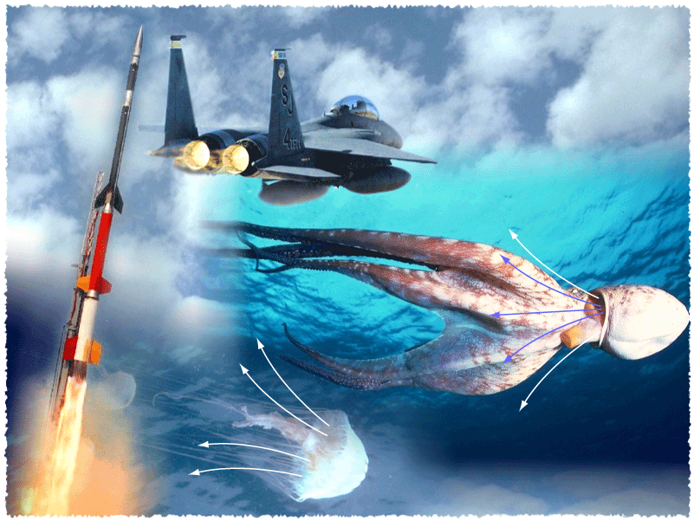
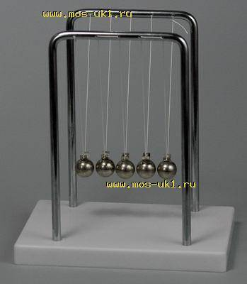
Импульс тела. Закон сохранения

Slide 2
СИЛА И СКОРОСТЬ
Задача механики – описание движения тел, решается с помощью II з. Ньютона. Существуют случаи, когда силу невозможно измерить, например, столкновения тел.
Тогда удобнее рассчитывать изменение скорости тел, т.к. сила вызывает изменение скорости. Движение тел до удара и после удара будем считать равномерными.

Slide 3
СИЛА И ИМПУЛЬС
Запишем второй закон Ньютона
F = ma
p = mv –импульс тела после взаимодействия
p0 = mv0 – импульс тела до взаимодействия
Ft = p - p0

Slide 4
ИМПУЛЬС ТЕЛА
– произведение массы тела на его скорость.
Импульс – векторная величина, направление импульса совпадает с направлением скорости.
Единица измерения импульса кг·м/с
Если тело покоится , то импульс равен нулю

Slide 5
ЗАДАЧА
Шарик массой 100г, летящий со скоростью 20м/с, упруго ударяется о стенку и отскакивает от нее с такой же скоростью.
Найти изменение импульса шарика
Решение
p1 mv Δp = p2 – p1 = mv – (- mv) =
-mv p2 = 2mv
Δp = 2·0,1·20 = 4кг·м/с

Slide 6
ЗАКОН СОХРАНЕНИЯ ИМПУЛЬСА
Сумма импульсов тел до взаимодействия равна сумме импульсов тел после взаимодействия
m1v1 + m2v2 = m1u1 + m2u2
В задачах рассматривается система из двух тел, внешние силы отсутствуют (замкнутая система)

Slide 7
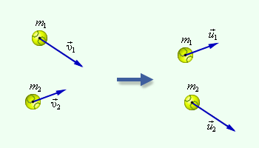
УПРУГИЙ УДАР
1. При упругом
столкновении двух тел
оба тела приобретают
новые скорости
2.

Slide 8
НЕУПРУГИЙ УДАР
При неупругом ударе тела соединяются и после удара движутся вместе.
Уравнение закона сохранения импульса имеет вид
m1v1 ± m2v2 = (m1 + m2 )u
(если тела движутся навстречу друг другу, то ставится «-», если одно тело догоняет другое, то ставится «+»)

Slide 9
РЕАКТИВНОЕ ДВИЖЕНИЕ
– движение тела при отделении от него некоторой массы
0 = m1v1 - m2v2 или m1v1 = m2v2
Например: а) выстрел из ружья
б) полет ракеты

